Slide 1
关系模型
课程名称: 数据库系统 ------------------------

Slide 2
数据如何存储
文件，无序，无结构
EXCEL
数据库，二维表

Slide 3
主要学习目标
关系模型的数据结构
关系模型中的完整性约束

Slide 4
一 数据模型
1.1 数据模型的三大基本要素
什么是数据模型，应描述哪些方面？
数据模型：
是一个描述数据、数据联系、数据语义以及数据一致性约束的概念工具的集合
应包括：
数据结构：
由一组创建数据库的规则（定义数据库的结构）组成
数据操作：
定义对数据进行的操作类型（包括更新和查找数据库中的数据以及修改数据库的结构）
约束条件：
一组数据完整性定义规则，确保数据的正确性。

Slide 5
前测小问题
概念模型设计的结果是什么？
逻辑设计的目的是什么？

Slide 6
1.2 层次(数据)模型
一 数据模型
第一个商用的层次数据模型系统：
IBM公司开发的数据库管理系统IMS
(Information Management System)
是层次数据模型典型代表
曾经广泛使用

Slide 7
1.2 层次模型
(一)层次模型的基本概念
层次模型
利用“记录”(包含多个“属性”)和“双亲子女关系(PCR)”来描述应用的数据结构
层次模式(型)
利用层次模型描述一个应用的数据结构，称为一个层次模式（型：数据库的结构），为“树”结构。
层次模式的实例
一个型有多个实例(数据库的数据)
为“森林”结构
层次模型如何描述数据的结构？
系
班
教研组
学生
教师
案例1.a
计算机系
案例1.b
901班
911班
921班
931班
硬件教研组
软件教研组
王一
李四
钱英
周新
郑三
陈芝
张三
赵立
孙玉
吴坚
洪流
丁伟

Slide 8
（二）非层次结构的描述
1.2 层次模型
＊非层次的数据结构也可以描述吗？
问题
M：N联系
多双亲联系
（多数客观数据都不具有层次关系！）
学生
课程
案例1.c
班
运动队
学生
案例1.d

Slide 9
1.2 层次模型
（二）非层次结构的描述
解决方法一：采用副本
对M：N联系
对多双亲联系
缺点：数据冗余（增加空间，一致性维护难）
学生
课程
案例1.e
课程
学生
班
运动队
案例1.f
学生
学生
＊如何避免这种现象？

Slide 10
1.2 层次模型
（二）非层次结构的描述
解决方法二：虚拟记录(优化方法)
对M：N联系
对多双亲联系
不足：指针操作增加开销
学生
课程
(课程) v
(学生) v
案例1.g
班
运动队
案例1.h
学生
(学生) v

Slide 11
1.2 层次模型
（二）非层次结构的描述
非层次联系模式的实例
M：N联系举例
虚拟记录方式
＊非层次结构的数据库实例什么样？
王一
张三
李四
•人工智能
•人工智能
•数据库
•人工智能
•数据库
人工智能
数据库
•王一
•张三
•李四
•张三
•李四
注：•－表示是虚拟记录（地址指针）
案例1.i

Slide 12
（三）定义物理存储结构
1.2 层次模型
＊层次模式数据，物理上如何存放？
邻接法：
按照层次树前序穿越的顺序，把所有记录值(子段定长，定长记录)依次邻接存放。
即通过物理空间的位置相邻来实现层次顺序。
例示：
计算机系
案例1.b
901班
911班
921班
931班
硬件教研组
软件教研组
王一
李四
钱英
周新
郑三
陈芝
张三
赵立
孙玉
吴坚
洪流
丁伟
计算机系 | 901班 | 王一 | 张三 | 911班 | 李四 | 吴坚 | 921班 | … | 硬件教研组 | 郑三 | 洪流 | 软件教研组 | 陈芝 | 丁伟
案例1.j

Slide 13
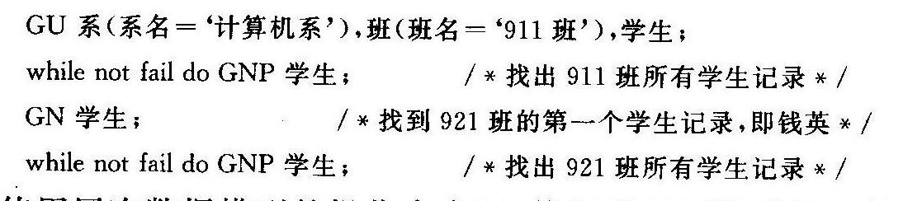
（四）定义基本数据操作
1.2 层次模型
＊层次模型，应提供什么数据操作？
查找一个记录：从根记录开始，按给定条件沿层次路径进行搜索。
Get unique(GU)
Get next within parent(GNP)
Get next(GN)
……
计算机系
案例1.b
查找给定条件的记录
901班
911班
921班
931班
硬件教研组
软件教研组
查找下一亲兄弟
王一
李四
钱英
周新
郑三
陈芝
找到当前记录的下一记录
张三
赵立
孙玉
吴坚
洪流
丁伟

Slide 14
*(五) 层次模型小结
1.2 层次模型
优点：
数据模型比较简单，操作简单。
对于实体间联系是固定的，且预先定义好的应用系统，性能较高。
提供良好的完整性支持。
缺点：
不适合于表示非层次性的联系。
对插入和删除操作的限制比较多。
查询子女结点必须通过双亲结点。

Slide 15
1.3 网状(数据)模型
一 数据模型
第一个网状数据模型系统:
美国通用电器公司（Bachman等人）开发的数据库管理系统IDS
(Integrated Data Store)
奠定了网状数据库的基础
曾经广泛应用

Slide 16
（二）网状模式与实例
2.1 网状模型
＊网状模型的 模式与实例？
网状模式（型）
利用网状模型（记录&系）来描述一个应用，可以得到一个网状模式（数据库的结构）
是一个“图”（而非一个“树”）
实例
一个型→多个实例(数据库的数据)
运动队
班级
协会
学生
课程
学生
账户
选课
存款账
提款账
转帐
案例2.c

Slide 17
（一）网状模型的基本概念
2.1 网状模型
网状模型如何描述数据的结构？
记录的表示(内部结构)
记录，数据项（允许为多值和复合数据）
联系的表示(外部结构)
系（set）
单属系： 多属系：
首记录&属记录， 属记录值可以是不同不同记录类型
网状模型的不同特点
它去掉了层次模型的两个限制：
允许多个结点没有双亲结点；
允许结点有多个双亲结点。
它还允许两个结点之间有多种联系（复合联系）
班级
账户
学生
案例2.a
案例2.b
存款账
提款账
转帐

Slide 18
（三）定义物理存储结构
2.1 网状模型
网状数据模型的存储结构
依具体系统不同而不同，常用的方法是链接法，包括
单向链接
双向链接
环状链接
向首链拉等。
示例（见下页）
＊网状模式如何处理数据的物理存放？

Slide 19
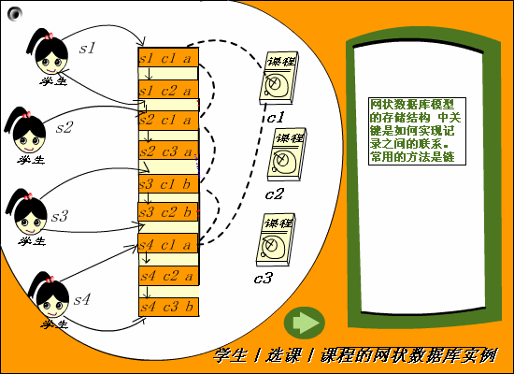
物理存储结构的一个示例
2.1 网状模型
一个学生选了哪些课程
一门课程有哪些学生
案例2.e
(学号,姓名,系别)
(课号,课程名,学分)
(学号,课程号,成绩)
学生
课程
选课
案例2.d
＊网状模型(的属性)为何允许复杂数据类型？
因为物理实现
采用指针链！
选课

Slide 20
（四）定义基本的数据操作
2.1 网状模型
Find(查找)
Get(取数)
Store(存数)
Modify(修改)
Erase(删除)
Connect(加入)
Reconnect(转接)
Disconnect(撤离)

Slide 21
*（五）网状模型小结
2.1 网状模型
优点：
能够更为直接地描述现实世界。
具有良好的性能，存取效率较高。
缺点：
其DDL语言极其复杂。
数据独立性较差。由于实体间的联系本质上通过存取路径指示的，因此应用程序在访问数据时要指定存取路径。

Slide 22
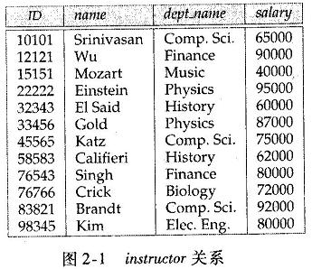
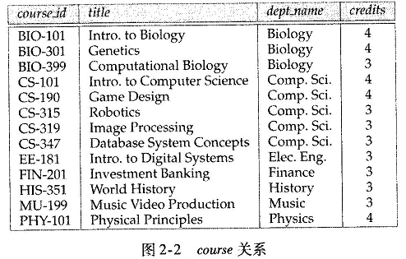
二 关系模型的基本概念
属性
2.1 定义数据对象的结构
关系模式
关系模型如何描述一个数据对象的(内部)结构？
关系
(实例)
元组
案例3.a
关系名
采用关系(table)描述：
关系名加上一组属性！
关系模式与实例指什么？元组、属性和关系又指什么？
案例3.b

Slide 23
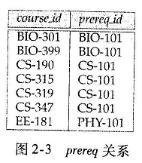
2.2 定义数据对象间的关联
二 关系模型基本概念
关系模型如何描述数据对象间的关联关系？
仍采用关系(table)描述：
关系名加上一组属性！
案例3.c
例如:
1)课程间的先修关系
2)学生与课程间选课关系
3)教师与学生间授课关系
4)教师，课程，学生间关系
案例3.b

Slide 24
二 关系模型基本概念
如何理解属性的原子特性？
2.3 第1范式(1NF)
要求关系的属性具有原子性！
纵向展开问题
教师编号 | 教师名 | 电话号码
1001 | 张三 | 65102502
1001 | 张三 | 65102003
1001 | 张三 | 13231243124
1002 | 李四 | 65102502
1002 | 李四 | 13423431788
教师编号 | 教师名 | 电话号码
1001 | 张三 | 65102502, 65102003, 13231243124
1002 | 李四 | 65102502, 13423431788
分量个数不定
案例3.d
图1教师联系方式
案例3.f
横向展开问题
分量个数固定
教师编号 | 教师名 | 省市 | 区县 | 街道 | 门牌号
1001 | 张三 | 重庆市 | 沙坪坝区 | 沙正街 | 174#
1002 | 李四 | 重庆市 | 沙坪坝区 | 劳动路 | 1#
教师编号 | 教师名 | 住址
1001 | 张三 | 重庆市沙坪坝区沙正街174#
1002 | 李四 | 重庆市沙坪坝区劳动路1#
案例3.e
图2教师住址
案例3.g
不希望的方式
希望的方式(信息好用)

Slide 25
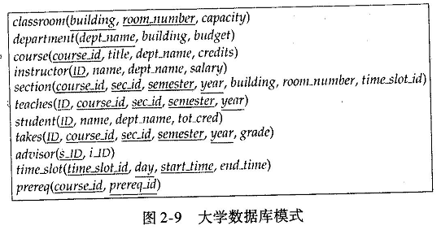
三 码与模式图
3.1 主码完整性约束
什么是关系的主码(键)、超码和候选码，各自特点和作用？
该关系的特点？
具有多(4)个候选码，多个超码！
教师编号 | 教师名 | 身份证号 | 护照号 | 医保卡
1001 | 张三 | 201202199009090371 | G10221466 | S231456756655656
1002 | 李四 | 201202199091212370 | G34431244 | S675697031277755
案例4.a
图3 教师基本信息
但一个关系仅允许有唯一的主码，区分不同元组！
案例4.b
案例4.c
案例4.d

Slide 26
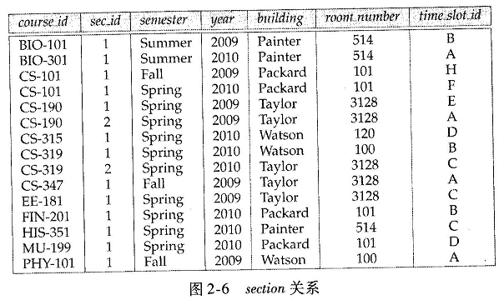
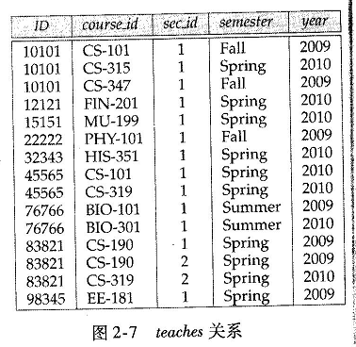
三 码与模式图
3.2 外码参照完整性约束
外键（完整性约束）p.24
图2-7描述的数据任课关系，还需要哪些关系来支撑？
描述的数据关联：哪个教师承担什么门课！
课程安排
案例4.e
什么是关系的外键，主要作用？
作用:
1)说明元组间联系
2)保证数据有效性
教师
案例4.d
任课
案例4.f

Slide 27
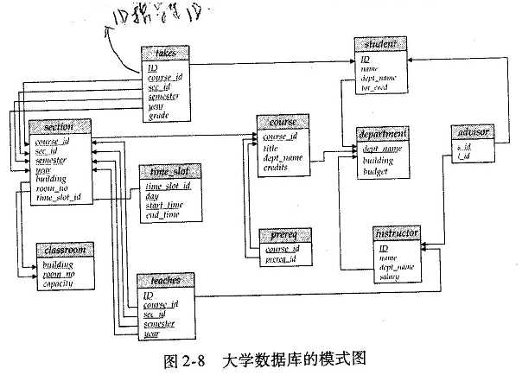
3.3 模式图
三 码与模式图
模式图的主要作用？
数据模型
描述数据对象的
“内部结构”
“相互关联”
----------------------
线条
外键-参照关系，
描述对象间的关联
（“外部结构”）
----------------------
矩形
关系模式，
描述对象的特征
（内部结构）
上方-关系名称
下划线(组合)-主键
（要求学生都会画）
案例5

Slide 28
四 关系模型的完整性约束
定义
是对关系的某种约束条件。
目的
用于保证关系数据库中数据的正确性和可靠性。
类型
实体完整性规则
参照完整性规则（引用完整性规则 ）
域完整性规则（用户自定义完整性规则）
语法约束
语义约束

Slide 29
4.1实体完整性规则
规则要求：
在任何关系的任何一个元组中，主键的值不能为空值、也不能取重复的值。
目的：用于保证数据库表中的每一个元组都是惟一的。
请思考：下面的关系是否违反实体完整性规则？
学号
姓名
性别
年龄
系编号
03001
马力刚
男
21
01
03102
王萍华
女
20
02
03223
王平
男
21
03
张华
男
22
04
03001
李萍
女
19
05

Slide 30
4.2域完整性规则(用户定义完整性规则)
规则要求
由用户根据实际情况，定义表中属性的取值范围
例如：性别只能是男和女、年龄不能为负值、成绩在0—100之间等。
目的
用于保证给定字段中数据的有效性,即保证数据的取值在有效的范围内。

Slide 31
4.3参照完整性规则（引用完整性规则）
规则要求：
“不引用不存在的实体”。即：不允许在一个关系中引用另一个关系中不存在的元组。
目的
用于确保相关联的表间的数据保持一致。

Slide 32
4.3 参照完整性规则（引用完整性规则）
请思考：下面两个关系是否违反参照完整性规则？
系表（主表） 学生表（从表）
说明
从表的“系编号（外键）”的取值只能为两种情况：
若取非空值，则它必须是主表中存在的值。
取空值(null)。表明尚未给学生分配专业。Null不等于0或空字符串。
系编号 | 系名 | 系主任 | 办公室 | 电话
01 | 计算机 | 龚小勇 | 205 | 6003
02 | 通信 | 谭中华 | 207 | 6025
03 | 电子 | 袁 勇 | 210 | 6018
学号 | 姓名 | 性别 | 年龄 | 系编号
03001 | 马力刚 | 男 | 21 | 01
03102 | 王萍华 | 女 | 20
03223 | 王平 | 男 | 21 | 05

Slide 33
五 关系运算
5.1 基本关系运算
应有哪些关系运算，各自作用？
常用的操作方式：
取关系的某些行
取关系的某些列
从多个关系取
- (差) 输出在第1个关系而不在第2个关系中的元组
ρ(更名操作)

Slide 34
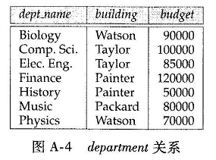
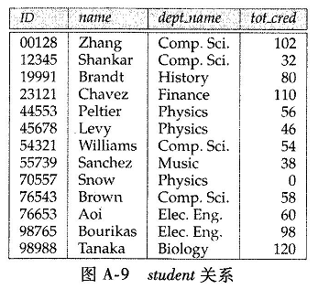
五 关系运算
5.2 关系运算的示例
这些操作的结果是什么，有无限制条件？
选择：σ_{salary>85000}(instructor)
案例6.a
投影：Π_{ID,salary}(instructor)
并：Π_{name}(instructor)∪Π_{name}(student)
差：σ_{salary>85000}(instructor) -σ_{salary>92000}(instructor)
案例6.b
差
异
笛卡儿积：instructorΧdepartment
自然连接：instructor department
(连接属性不从复，元组数更少，连接元组有意义)
更名：ρ_{x（A1,a2,…,an）}(E)
Π_{instructor.salary} (σ_{instructor.salary>d.salary}(instructorΧρ_{d}(instructor) )
基本运算可以组合吗？
运算结果是关系，可反复组合，操作功能增强！
案例6.c

Slide 35
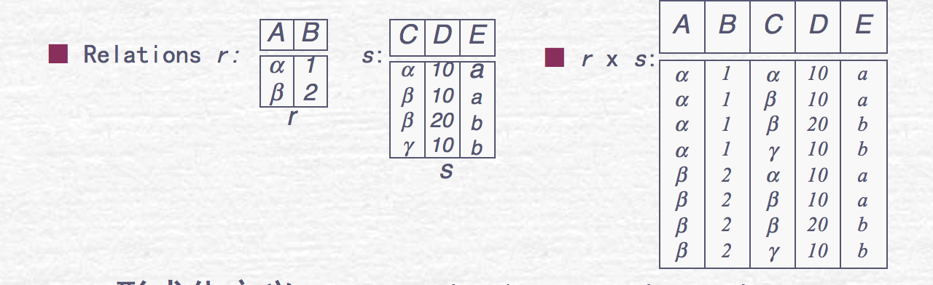
笛卡尔积计算实例

Slide 36
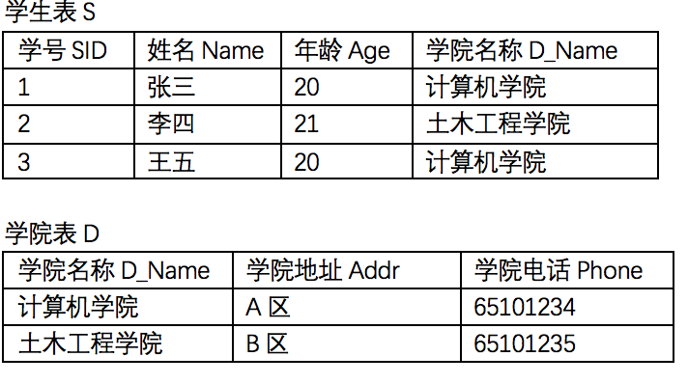
课堂小测试
求 S X D

Slide 37
课程总结与作业安排
基本知识：
域、关系、关系模式
关键字、主键、外键
实体完整性、参照完整性、用户自定义完整性
扩展学习：
开发软件系统的一种思维？
作业
第2章：2.1，2.9，2.10

